Slide 1

שמואל א ח׳
בקשת מלך
שאלון 1262 · שמואל א

Slide 2
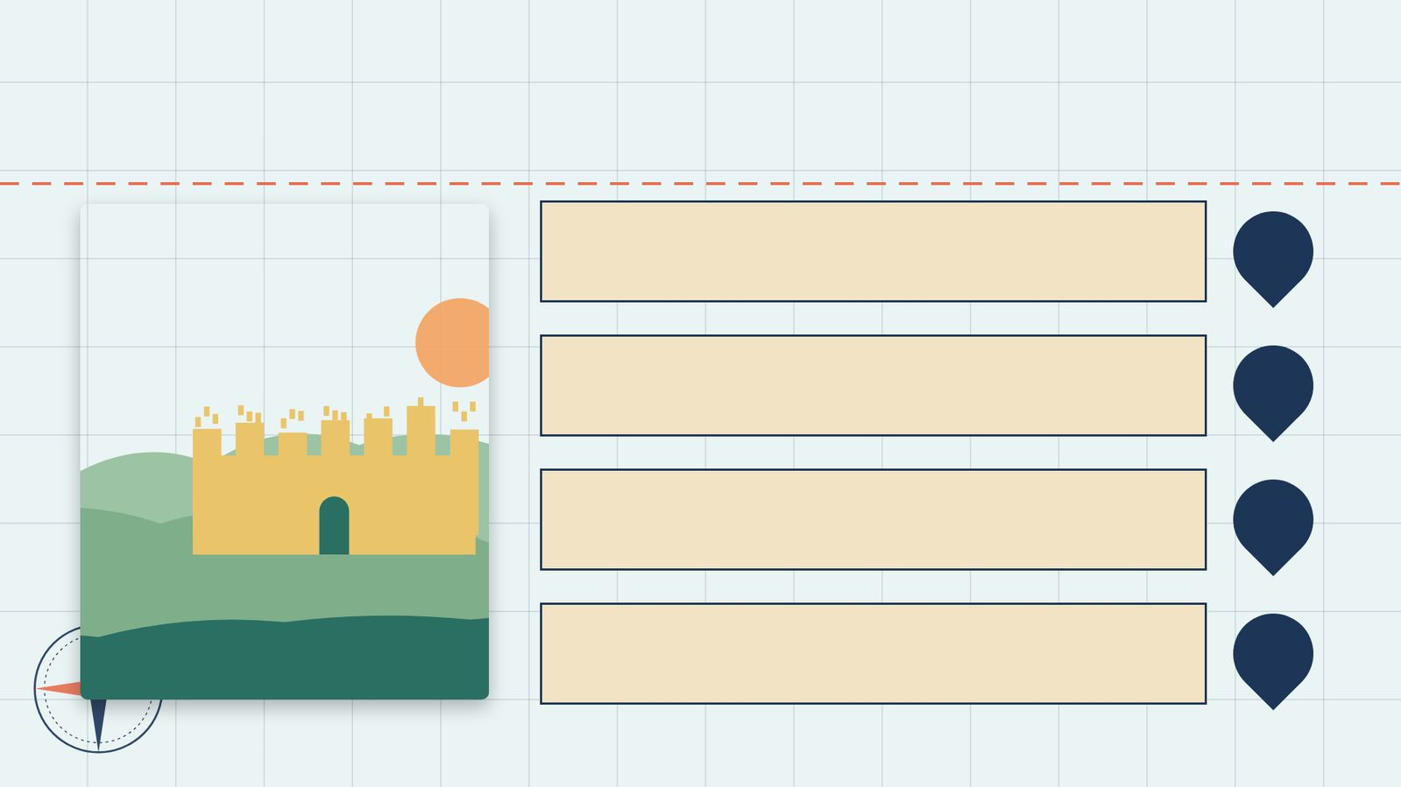
פתיחה
מטרות השיעור
נכיר את הסיפור «בקשת מלך» (שמואל א ח׳) ואת הדמויות בו
1
נבחן כיצד הסיפור מבטא את התמה «שמואל א»
2
נקרא פסוקי מפתח ונעמיק בפירוש רש"י ורד"ק
3
נתרגל שאלה בסגנון הבגרות ונבדוק את התשובות
4
2

Slide 3
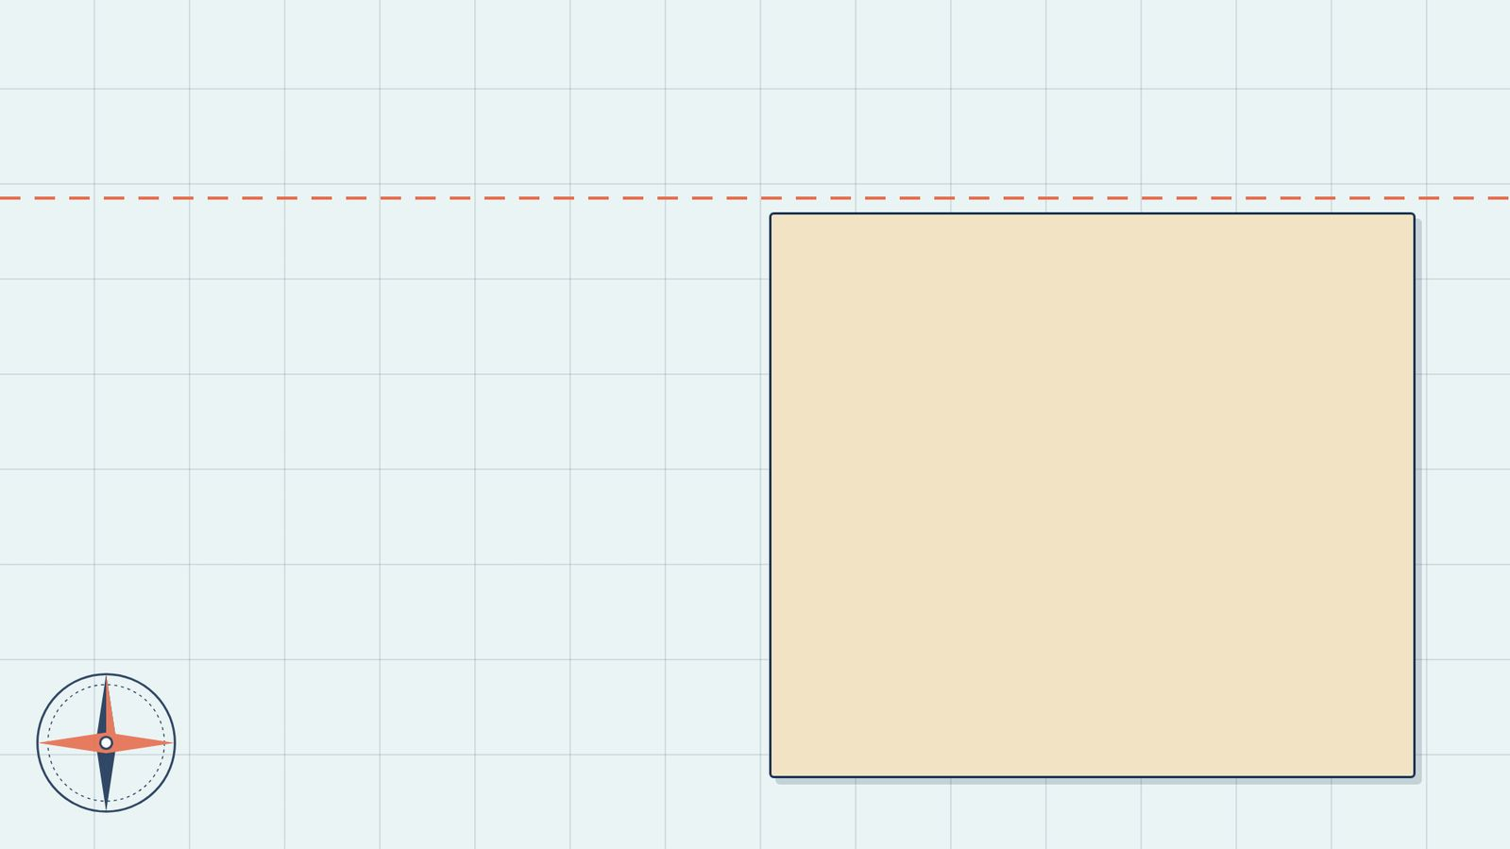
רקע
הדמויות בסיפור
שמואל
שמואל מוסר את דבריהם לה׳, וה׳ אומר שוב ״שמע בקולם והמלכת להם מלך״.
3

Slide 4
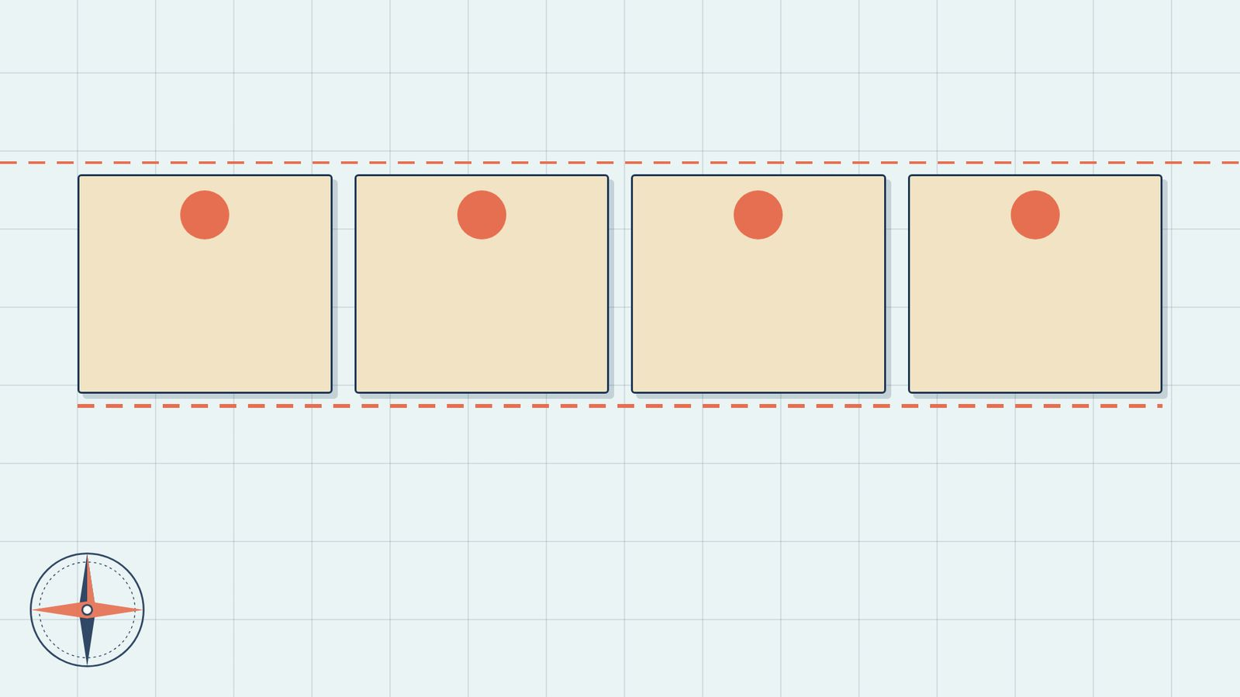
רקע
רצף האירועים
4
3
2
1
העם מתעקש ״לא כי אם מלך יהיה עלינו״.
משפט המלך: שמואל מזהיר מפני לקיחת הבנים, הבנות והשדות.
שמואל מתאכזב וה׳ אומר: ״לא אותך מאסו כי אותי מאסו״.
זקני ישראל מבקשים ״שימה לנו מלך לשפטנו ככל הגוים״.
4

Slide 5
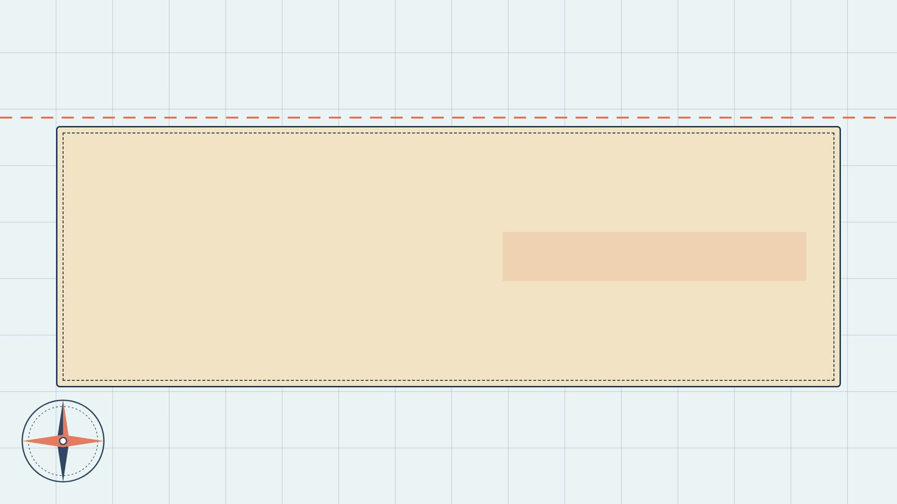
קוראים בפסוקים · 1/4
שמואל א ח', א'
וַיְהִי כַּאֲשֶׁר זָקֵן שְׁמוּאֵל וַיָּשֶׂם אֶת־בָּנָיו שֹׁפְטִים לְיִשְׂרָאֵל
לפי טקסטולוגיה, פרקים ה׳ עד ח׳ מתארים את המעבר ממשטר שופטים למלוכה.
5

Slide 6
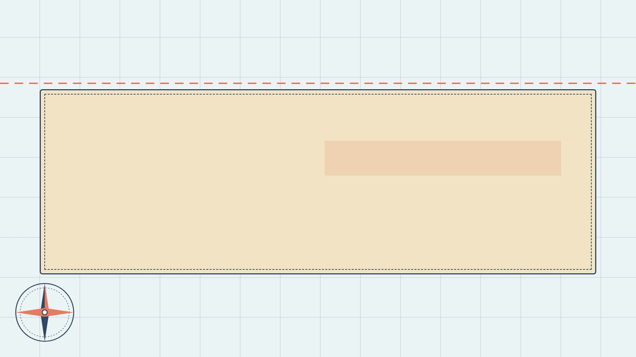
קוראים בפסוקים · 2/4
שמואל א ח', ו'
וַיֵּרַע הַדָּבָר בְּעֵינֵי שְׁמוּאֵל כַּאֲשֶׁר אָמְרוּ תְּנָה־לָּנוּ מֶלֶךְ לְשָׁפְטֵנוּ וַיִּתְפַּלֵּל שְׁמוּאֵל אֶל־ה'
״וירע הדבר בעיני שמואל״ והוא מתפלל.
6

Slide 7
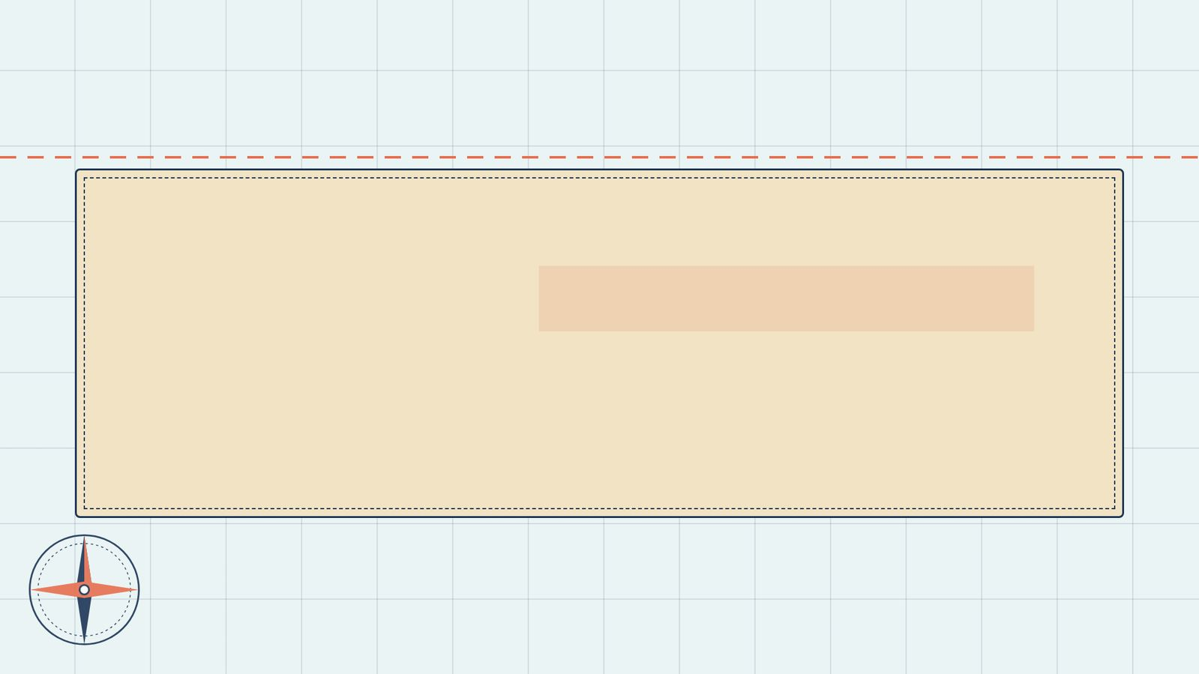
קוראים בפסוקים · 3/4
שמואל א ח', י'
וַיֹּאמֶר שְׁמוּאֵל אֵת כָּל־דִּבְרֵי ה' אֶל־הָעָם הַשֹּׁאֲלִים מֵאִתּוֹ מֶלֶךְ
שמואל מפרט מה ייקח המלך: את הבנים למרכבות ולפרשים, את הבנות לרקחות ולטבחות, את השדות, הכרמים והזיתים לעבדיו, ואת העבדים ובהמות.
7

Slide 8

קוראים בפסוקים · 4/4
שמואל א ח', י"ט
וַיְמָאֲנוּ הָעָם לִשְׁמֹעַ בְּקוֹל שְׁמוּאֵל וַיֹּאמְרוּ לֹּא כִּי אִם־מֶלֶךְ יִהְיֶה עָלֵינוּ
העם מסרב לשמוע: ״לא כי אם מלך יהיה עלינו והיינו גם אנחנו ככל הגוים ושפטנו מלכנו ויצא לפנינו ונלחם את מלחמתנו״.
8

Slide 9
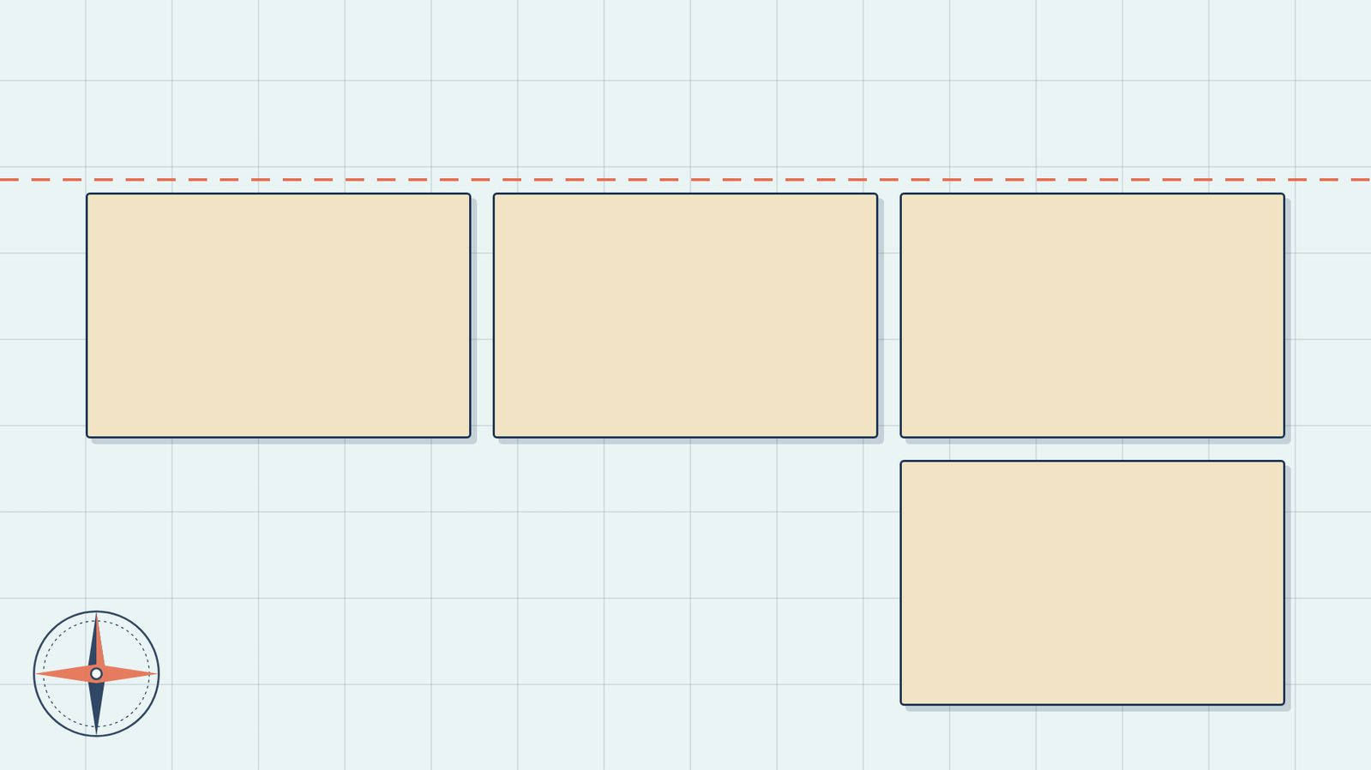
מילים ומושגים
ביאורי מילים
התגלות האל
מילה מנחה
וימאנו
האלוהים הוא יישות מופשטת, הבוחרת להתגלות לנביאיו ולנבחריו בלבד.
מילה/שורש החוזר/ת על עצמו/ ה במספר פסוקים או פרקים במספר חריג של פעמי או במספר סימלי של פעמי בקטע, או…
לא רצו.
מספר טיפולוגי
מספרים מסוימים חוזרים במקרא הרבה יותר ממספרים אחרים.
9

Slide 10
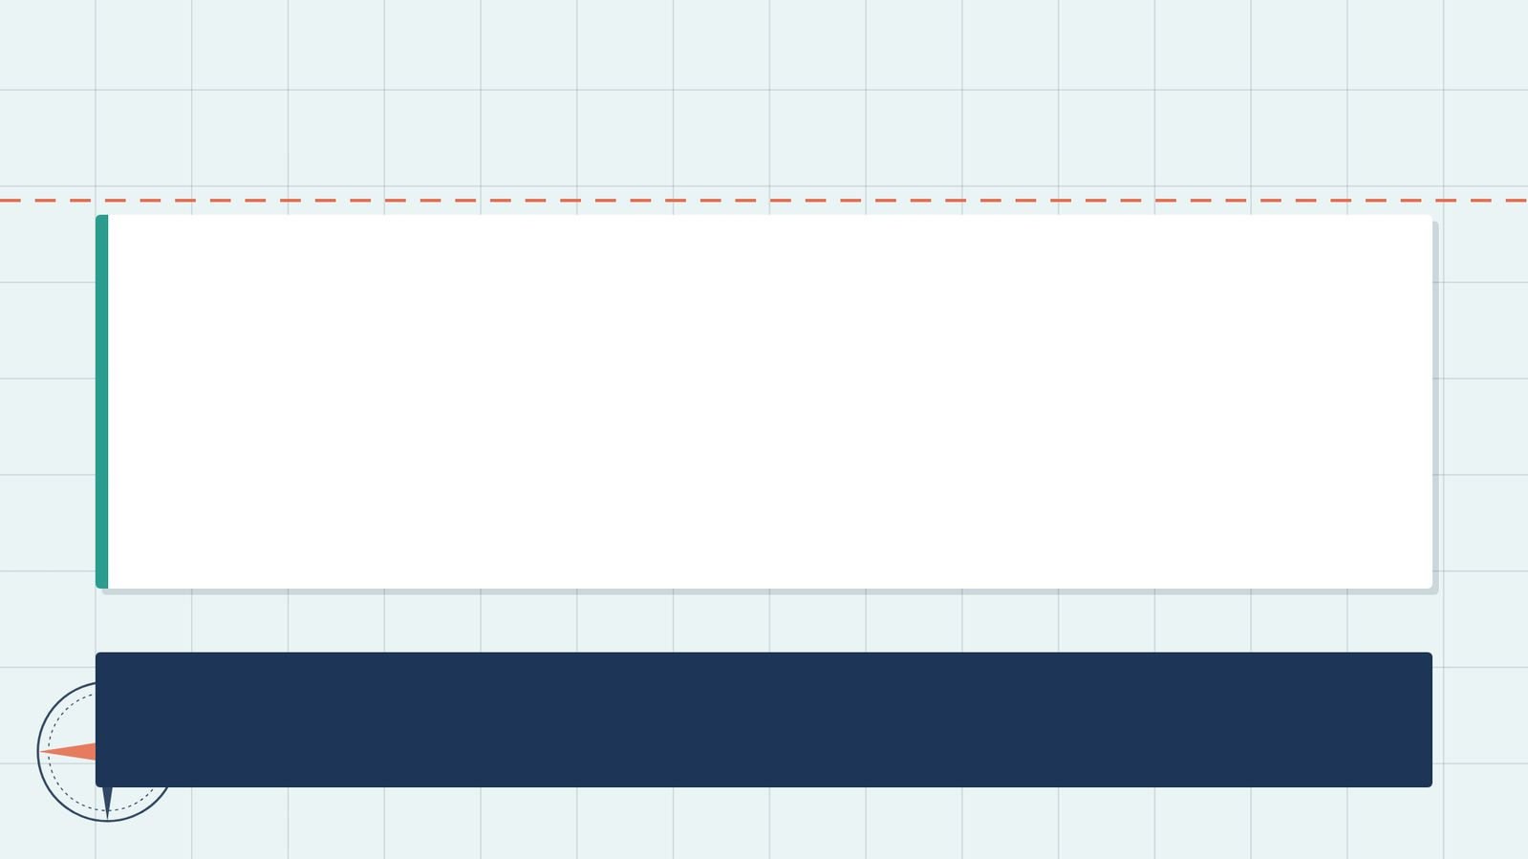
פרשנים
רש"י
רש"י על שמואל א ח', ו'
וַיֵּרַע הַדָּבָר. לְפִי שֶׁאָמְרוּ לְשָׁפְטֵנוּ כְּכָל הַגּוֹיִם:
מה מסביר רש"י על «וַיֵּרַע הַדָּבָר»? הסבירו בלשונכם.
10

Slide 11
פרשנים
רד"ק
רד"ק על שמואל א ח', י"ט
ויאמרו לא. בדגש הלמ"ד וכן ויאמרו לא כי ברחוב נלין:
מה מוסיף פירושו של רד"ק להבנת הפסוק? בססו את תשובתכם על הציטוט.
11

Slide 12
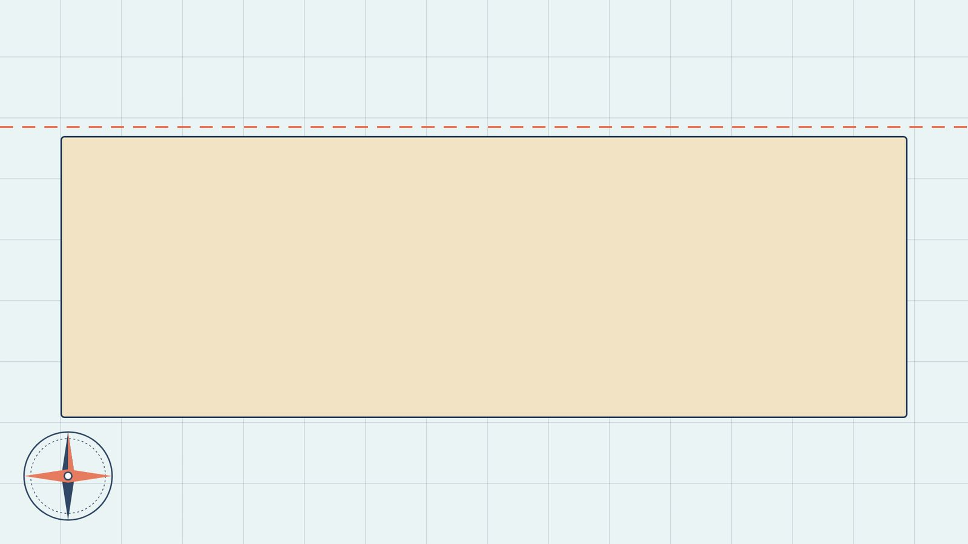
שאלות הבנה ופרשנות · 1/3
שאלה 1
קראו פסוקים א׳–ה׳ («הבקשה»). מה מתואר בקטע? הביאו ראיה מן הכתוב.
8 נקודות
12

Slide 13
שאלות הבנה ופרשנות · 2/3
שאלה 2
קראו פסוקים י׳–י״ח («משפט המלך»). מה מתואר בקטע? הביאו ראיה מן הכתוב.
8 נקודות
13

Slide 14
שאלות הבנה ופרשנות · 3/3
שאלה 3
קראו פסוקים י״ט–כ״ב («העם מתעקש»). מה מתואר בקטע? הביאו ראיה מן הכתוב.
8 נקודות
14

Slide 15
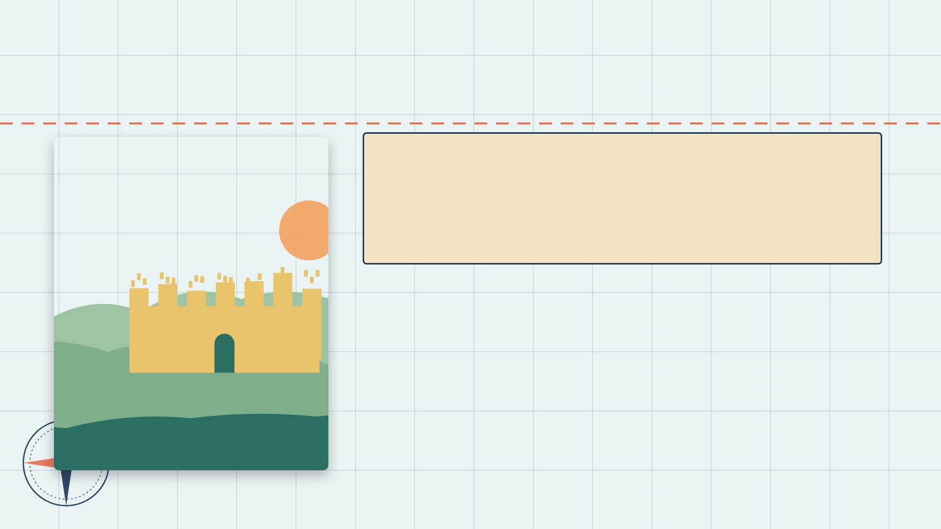
דיון בכיתה
מה דעתכם?
מה לדעתכם המסר המרכזי של שמואל א ח׳? נמקו את דעתכם.
15

Slide 16
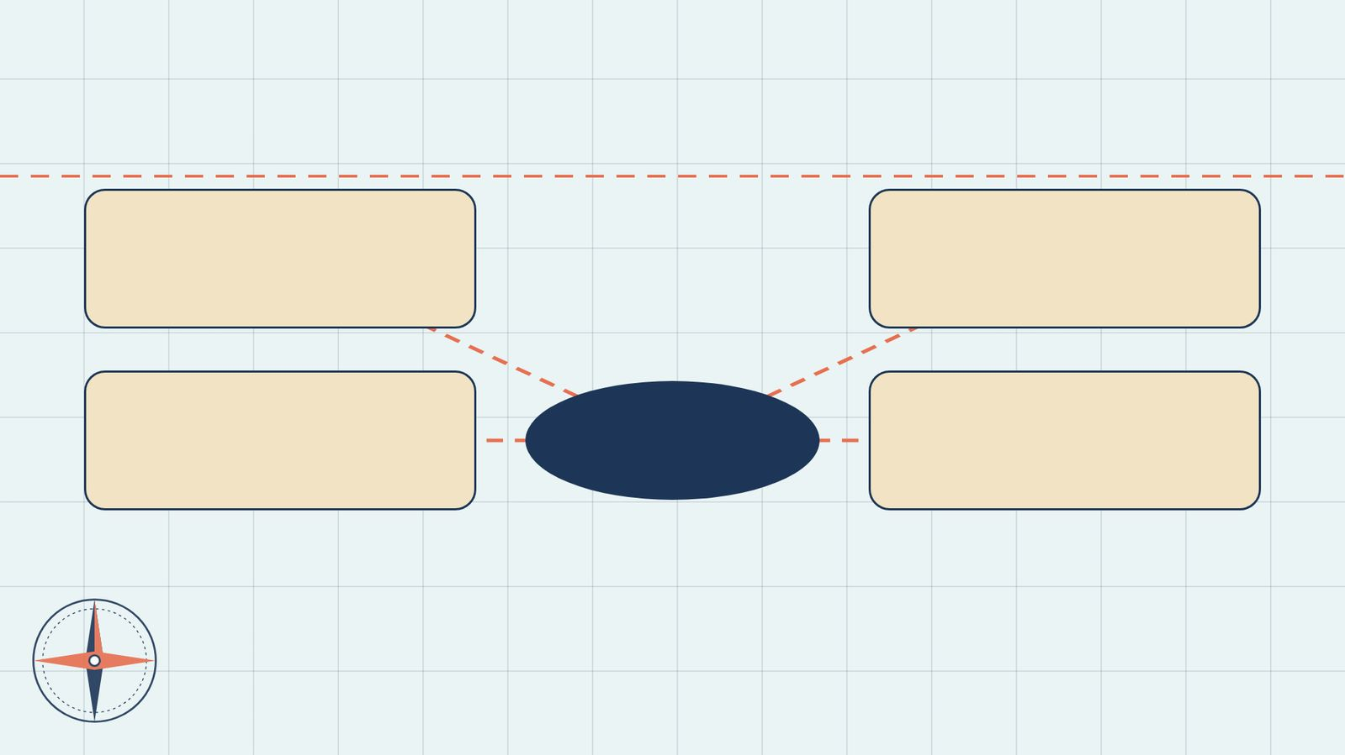
סיכום
מפת מושגים
תגובת ה׳
הבקשה
העם מתעקש
בקשת מלך
משפט המלך
16

Slide 17
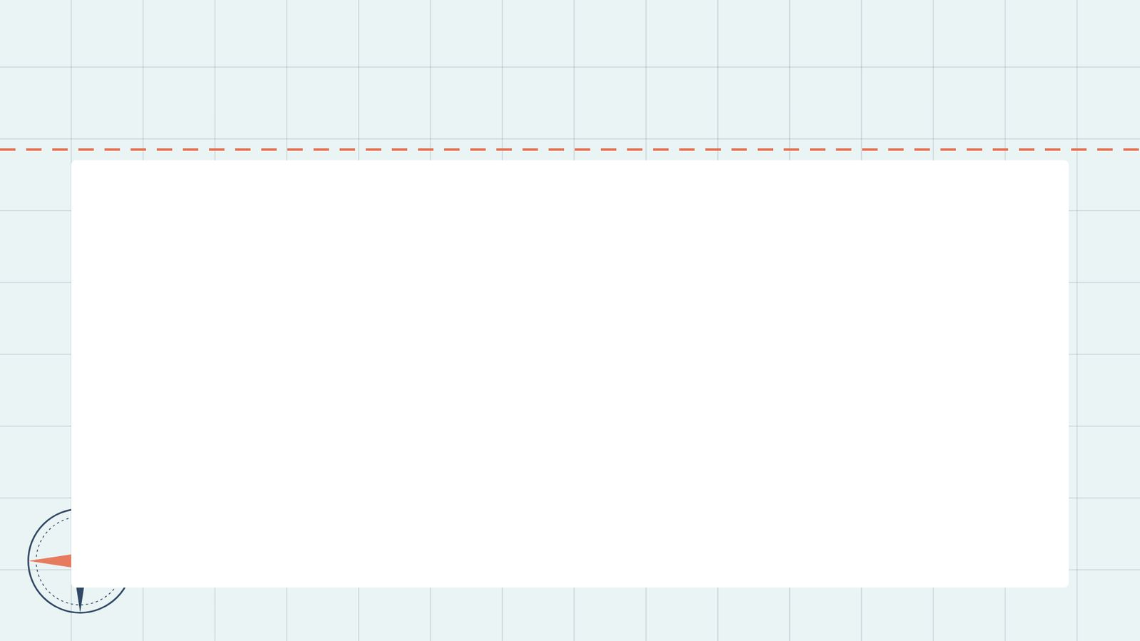
תרגול לקראת הבגרות
שאלה בסגנון בגרות
(קיץ תשפ"ב (שאלון 2022))
6. קראו שמואל א, פרק ח'. א. קראו פסוקים א'-ט'. (1) מדוע לדעת ה' הבקשה של העם להמליך עליהם מלך משמעה שהם מואסים בו? הסבירו שתי סיבות שונות, ובססו את דבריכם על הכתוב. (6 נקודות) (2) קראו גם דברים, פרק י"ז, פסוקים י"ד-ט"ו. על פי הנאמר בפסוקים אלה, הסבירו מדוע על אף ההתנגדות של ה' להמלכת מלך הוא אומר לשמואל "שמע בקול העם" (פסוק ז'). בססו את דבריכם על שני הקטעים. (6 נקודות)
17

Slide 18
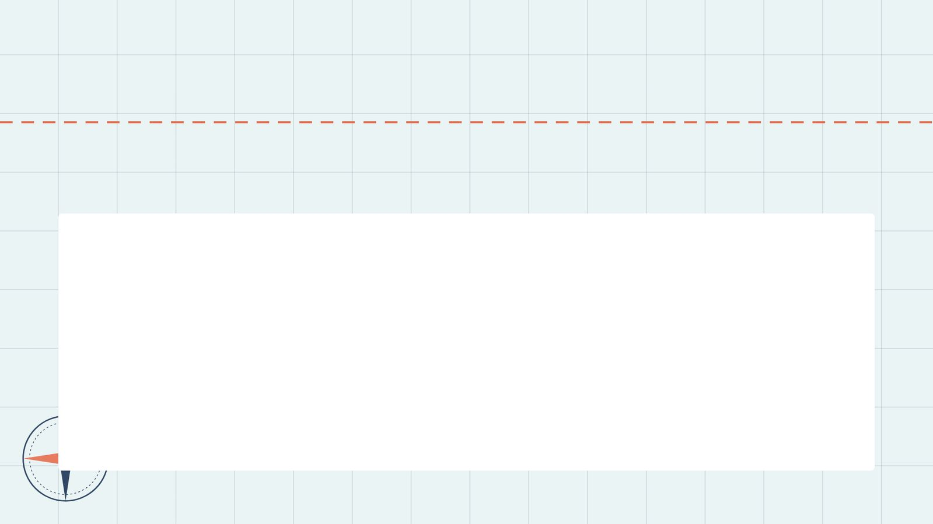
תשובות
תשובה לשאלה 1
קראו פסוקים א׳–ה׳ («הבקשה»). מה מתואר בקטע? הביאו ראיה מן הכתוב.
לפי טקסטולוגיה, פרקים ה׳ עד ח׳ מתארים את המעבר ממשטר שופטים למלוכה. שמואל זקן ומשים את בניו יואל ואבייה שופטים בבאר שבע, אך ״לא הלכו בניו בדרכו ויטו אחרי הבצע ויקחו שחד ויטו משפט״.
18

Slide 19
תשובות
תשובה לשאלה 2
קראו פסוקים י׳–י״ח («משפט המלך»). מה מתואר בקטע? הביאו ראיה מן הכתוב.
שמואל מפרט מה ייקח המלך: את הבנים למרכבות ולפרשים, את הבנות לרקחות ולטבחות, את השדות, הכרמים והזיתים לעבדיו, ואת העבדים ובהמות. ״ואתם תהיו לו לעבדים״.
19

Slide 20
תשובות
תשובה לשאלה 3
קראו פסוקים י״ט–כ״ב («העם מתעקש»). מה מתואר בקטע? הביאו ראיה מן הכתוב.
העם מסרב לשמוע: ״לא כי אם מלך יהיה עלינו והיינו גם אנחנו ככל הגוים ושפטנו מלכנו ויצא לפנינו ונלחם את מלחמתנו״. הם רוצים מנהיג שיוביל במלחמה.
20

Slide 21
תשובות
מחוון – שאלת הבגרות (1/2)
תמלול: שאלה 6 (שמואל א, ח')
סעיף א'
(1) לדעת ה' הבקשה של העם להמליך עליהם מלך משמעה שהם מואסים בו (על התלמיד להסביר שתי סיבות שונות ולבסס):
"וְעַתָּה שִׂימָה לָּנוּ מֶלֶךְ לְשָׁפְטֵנוּ כְּכָל הַגּוֹיִם" – העם מבקש להמליך עליו מלך כדי להידמות לעמי הגויים עובדי האלילים, ובכך הוא מוותר על הייחודיות שלו כעם סגולה המונהג ע"י האל.
"כְּכָל הַמַּעֲשִׂים אֲשֶׁר עָשׂוּ מִיּוֹם הַעֲלֹתִי אֹתָם מִמִּצְרַיִם וְעַד הַיּוֹם הַזֶּה וַיַּעַזְבֻנִי וַיַּעַבְדוּ אֱלֹהִים אֲחֵרִים" – ה' משווה את בקשת העם למלך לחטאי העם בעבר, כאשר הם חטאו לה' בעבודה זרה.
(2) על אף ההתנגדות של ה' להמלכת מלך הוא אומר לשמואל "שמע בקול העם":
לפי דברים: "כִּי תָבֹא אֶל הָאָרֶץ... וְאָמַרְתָּ אָשִׂימָה עָלַי מֶלֶךְ... שׂוֹם תָּשִׂים עָלֶיךָ מֶלֶךְ אֲשֶׁר יִבְחַר ה' אֱלֹהֶיךָ בּוֹ" – לפי חוק המלך, לאחר שהעם התיישב בארץ, הוא רשאי להמליך עליו מלך שה' יבחר בו. כלומר, הדרישה למלוכה מעוגנת בחוק.
לפי שמואל א': ה' מסכים להמלכת מלך כי בניו של שמואל, שהיו אמורים להיות ממשיכי דרכו בהנהגת העם, חוטאים ואינם ראויים להיות למנהיגים: "וְלֹא הָלְכוּ בָנָיו בִּדְרָכָו וַיִּטּוּ אַחֲרֵי הַבָּצַע וַיִּקְחוּ שֹׁחַד וַיַּטּוּ מִשְׁפָּט".
21

Slide 22
תשובות
מחוון – שאלת הבגרות (2/2)
או: כדי להוכיח את העם על טעותו, ללמד אותו לקח על כך שהוא מעדיף מלך בשר ודם שיעביד אותם בפרך וינצל אותם, במקום את מלכות ה' שהיטיבה איתו: "אַךְ כִּי הָעֵד תָּעִיד בָּהֶם וְהִגַּדְתָּ לָהֶם מִשְׁפַּט הַמֶּלֶךְ אֲשֶׁר יִמְלֹךְ עֲלֵיהֶם".
סעיף ב'
לדברי בר אפרת, משפט המלך בשמואל מתאר את המעמסה שתטול על כל יחיד בחייו הפרטיים כתוצאה משלטון המלוכה על העם. המלך ישתמש באזרחים וברכושם לצרכיו (על התלמיד להביא שתי דוגמאות מתחומים שונים):
בתחום הצבאי: "אֶת בְּנֵיכֶם יִקָּח... וְשָׂם לוֹ שָׂרֵי אֲלָפִים וְשָׂרֵי חֲמִשִּׁים" – המלך יקח את הבנים כדי שישרתו בצבאו. או: "וְלַעֲשׂוֹת כְּלֵי מִלְחַמְתּוֹ וּכְלֵי רִכְבּוֹ".
בתחום החקלאי/כלכלי: "וְלַחֲרֹשׁ חֲרִישׁוֹ וְלִקְצֹר קְצִירוֹ" – המלך יקח את הבנים כדי שיעבדו את השדות השייכים לו (במקום את שדה המשפחה). או: "וְאֶת שְׂדֹתֵיכֶם וְאֶת כַּרְמֵיכֶם... הַטּוֹבִים יִקָּח וְנָתַן לַעֲבָדָיו" – המלך יקח מניצולו את החלקות החקלאיות השייכות להם וייתן אותם למקורביו.
בתחום העבודה: המלך יקח את הבנים והבנות ויעבדו למענו, במקום שהם יעזרו למשפחותיהם. "וְאֶת בְּנוֹתֵיכֶם יִקָּח לְרַקָּחוֹת וּלְטַבָּחוֹת וּלְאֹפוֹת". או: "וְאֶת עַבְדֵיכֶם וְאֶת שִׁפְחוֹתֵיכֶם וְאֶת בַּחוּרֵיכֶם הַטּוֹבִים וְאֶת חֲמוֹרֵיכֶם יִקָּח וְעָשָׂה לִמְלַאכְתּוֹ".
22

